Slide 1

PRESENTATION
DE PROJET DE STAGE

Slide 2
Sommaire
Introduction
Introducion de l ensam
Introduction de JobInTech
Introduction de Projet
Programme de formation
developpment front-end
developpment back-end
Cisco ccna v7
Soft-skills​
Les Diagramme
Diagramme de gant
Diagramme de pert
Les outils utilisés
les interfaces de site web
Conclusion

Slide 3
Itroduction
Introduction de L'ensam(Rabat) :
L'ENSA Rabat, située dans la capitale du Maroc, est une institution d'enseignement supérieur prestigieuse, reconnue pour sa formation d'ingénieurs et de professionnels de haut niveau dans les domaines de la science, de la technologie, de l'ingénierie et de la gestion. Elle propose une variété de programmes éducatifs, de la formation initiale à la formation continue, dans le but de préparer les étudiants à relever les défis complexes du monde moderne.

Slide 4
Itroduction
Introduction de formation job in tech :
JobInTech est un label de formation spécialisé dans le reskilling et l'upskilling, visant à créer un vivier étendu de talents 'Job-Ready' pour le secteur en pleine expansion des Technologies Digitales. Notre mission est de mettre en avant des opportunités pour les jeunes en développant leur employabilité à travers des formations innovantes, inclusives et entièrement gratuites. Nous plaçons les participants au cœur de l'écosystème national du secteur IT en leur fournissant les compétences nécessaires pour réussir sur le marché du travail numérique. Dans cette introduction, nous explorerons la vision, les valeurs et l'engagement de JobInTech envers la formation et le développement de talents prêts à relever les défis passionnants du monde numérique.

Slide 5
Itroduction
Introduction de notre projet de stage :
Dans l'ère actuelle de la révolution numérique, nous répondons à la demande croissante de professionnels qualifiés en technologie en lançant un projet ambitieux : la création d'un site web pour la Formation Job in Tech de l'ENSAM. Cette plateforme dynamique permettra aux apprenants, novices ou experts, de s'inscrire aisément à notre programme de pointe en technologie. Notre objectif est de fournir des compétences essentielles, de favoriser la créativité, et d'encourager la pensée critique pour prospérer dans le monde technologique en constante évolution. Cette initiative embrasse pleinement le potentiel de la technologie pour l'éducation, en favorisant l'accessibilité et en offrant une expérience d'apprentissage immersive. C'est l'opportunité pour vous de préparer une carrière prometteuse dans un secteur en pleine expansion, et nous sommes là pour vous accompagner dans cette aventure.

Slide 6


Programme de formation :
notre formation spécialisée, se distingue par sa focalisation sur les outils incontournables du monde du travail dans le domaine des Technologies Digitales. Tout au long de notre programme, nous mettons l'accent sur les outils les plus utilisés, offrant aux participants une expérience pratique et immersive. Ces outils essentiels sont présentés de manière approfondie, intégrés dans nos modules de formation interactifs, et préparent nos apprenants à exceller sur le marché du travail numérique en constante évolution

Slide 7
Programme de formation :
Development front end
Les concepts de la programmation
HTML5
CSS
L’essentiel de JavaScript
JQuery
Créer une page web interactive avec HTML5 et CSS
Bootstrap
Le design web responsif
JS
Angular
React

Slide 8
Programme de formation :
Development back end
PHP initiation
MySQL
Serveur Web
PHP avancé
PHP orienté objet
Symfony
WordPress

Slide 9
Programme de formation :
Certification Cisco CCNA v7​
Représentation d’un réseau
Recherche d’offres d’emploi dans le secteur des technologies de l’informatique et des réseaux
Navigation dans l’IOS en utilisant Putty pour la connectivité des consoles.
Mise en œuvre de la connectivité de base
Configuration des paramètres de base des commutateurs et des périphériques finaux
Normes utilisées en réseaux
Examen des modèles TCP/IP et OSI en action
Installation de Wireshark
Utilisation de Wireshark pour voir le trafic réseau
Connexion d’un LAN filaire et d’un LAN sans fil
Affichage des informations des cartes réseau sans fil et filaires
Exploration et connections de la couche physique
Utilisation de Wireshark pour examiner les trames Ethernet
Affichage des adresses MAC des périphériques réseau
Affichage de la table d’adresses MAC d’un commutateur
Identification des adresses MAC et IP
Observation de la table ARP
Découverte de voisins IPv6 (ND)
Connexion d’un routeur à un réseau local
Configuration des paramètres de base d’un périphérique réseau
Création d’un réseau avec un routeur et un commutateur
Calcul des sous-réseaux IPv4
Scénario de segmentation en sous-réseaux
Conception et mise en œuvre un système d’adressage VLSM
Identification des adresses IPv6
Mise en œuvre d’un schéma d’adressage IPv6 divisé en sous-réseaux
Configuration des adresses IPv6 sur des périphériques réseau
​

Slide 10
Programme de formation :
Soft-skills​
Communication professionnelle
Gestion de projets
Développement personnel

Slide 11
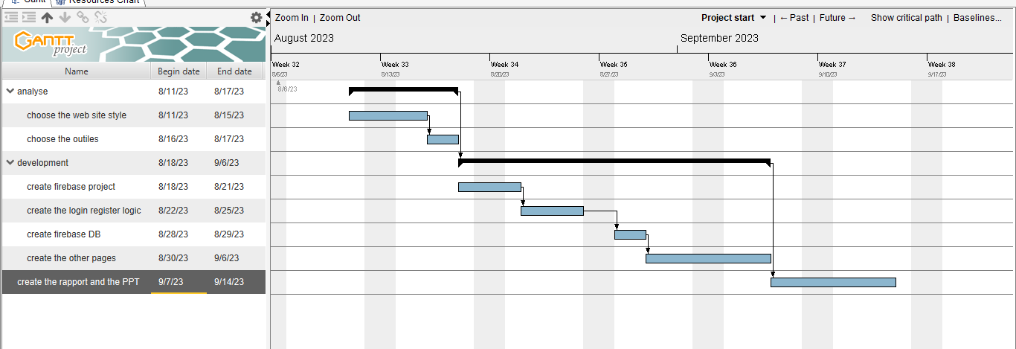
Les Diagramme
Diagramme de Gant

Slide 12
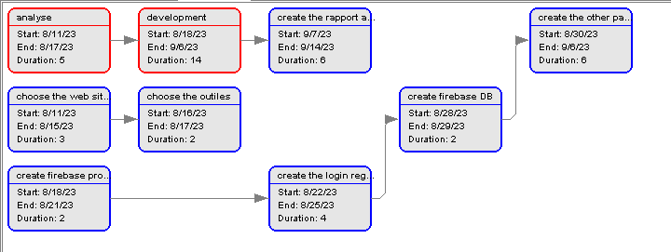
Les Diagramme
Diagramme de Pert

Slide 13



Les outils utilisés
React.js : est une bibliothèque JavaScript open-source très répandue pour le développement d'interfaces utilisateur interactives et réactives.
HTML (HyperText Markup Language) : est le langage de balisage de base utilisé pour créer la structure de contenu des pages web.
CSS (Cascading Style Sheets) : est utilisé pour définir la présentation visuelle des pages web, y compris la mise en forme et le style.

Slide 14


Les outils utilisés
Firebase Auth : est un service d'authentification de Firebase qui permet d'ajouter des fonctionnalités d'authentification à votre application, permettant aux utilisateurs de s'identifier de manière sécurisée.
Firebase Database : est une base de données NoSQL en temps réel de Firebase qui facilite le stockage et la synchronisation des données en temps réel sur diverses plates-formes.

Slide 15
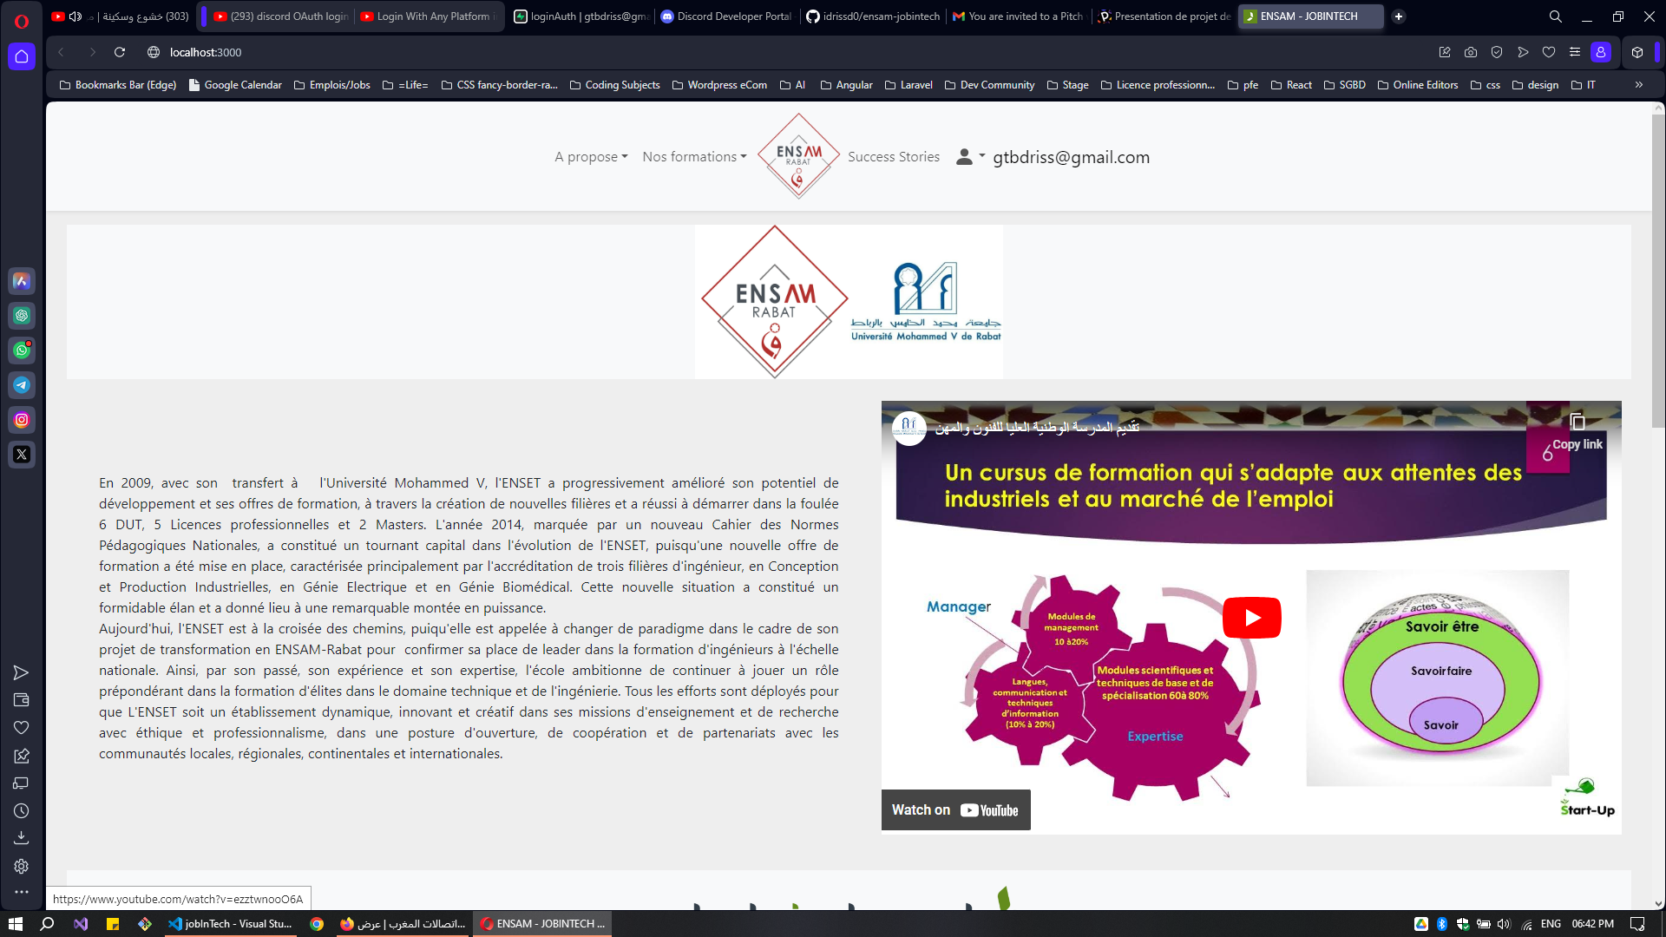
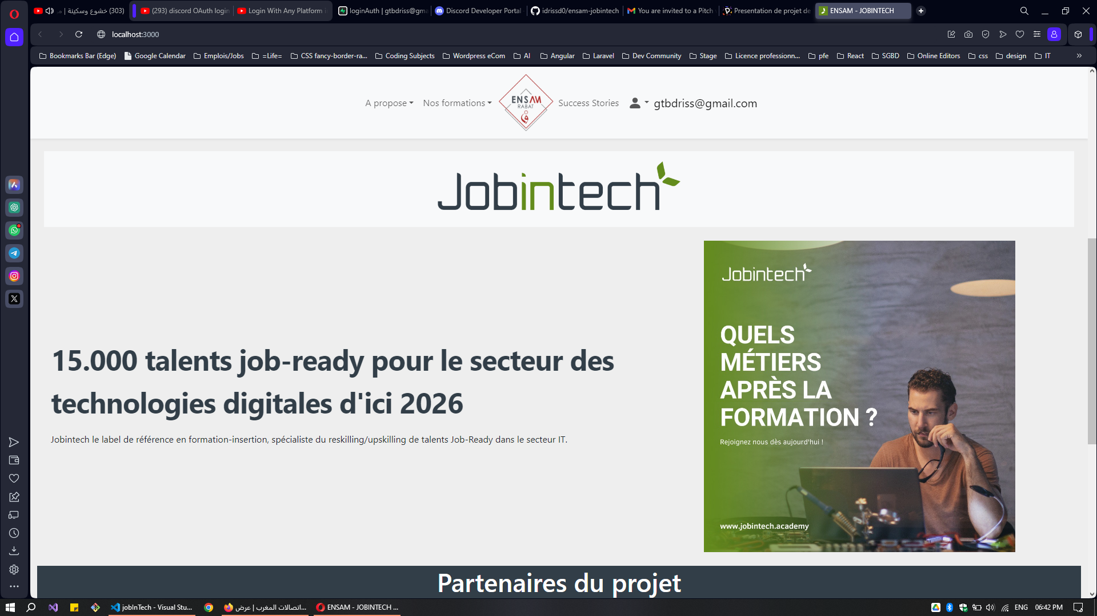
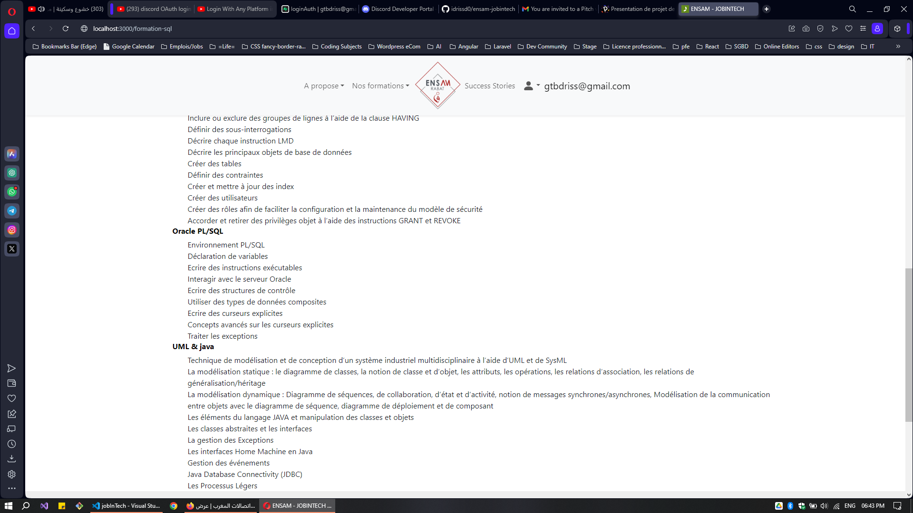

les interfaces de site web

Slide 16
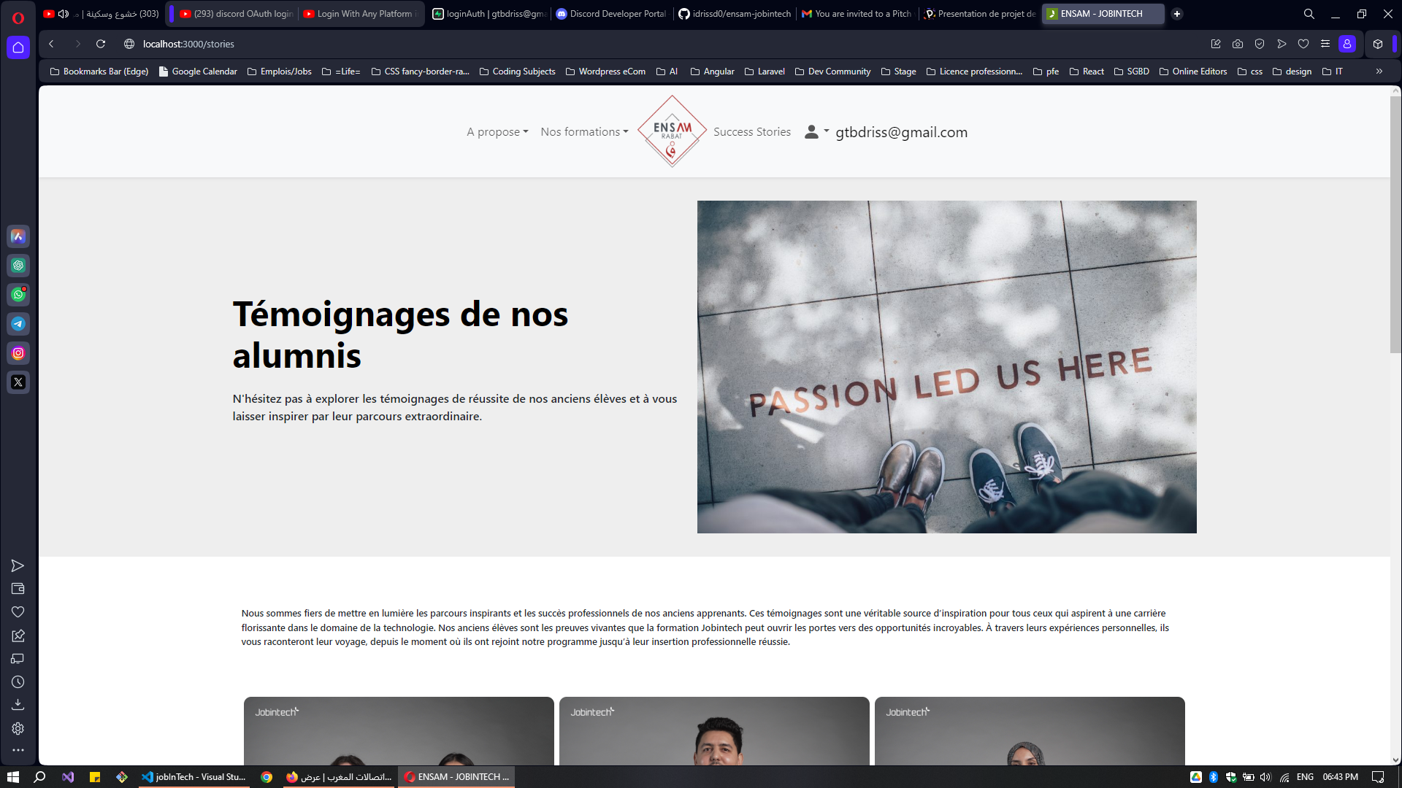
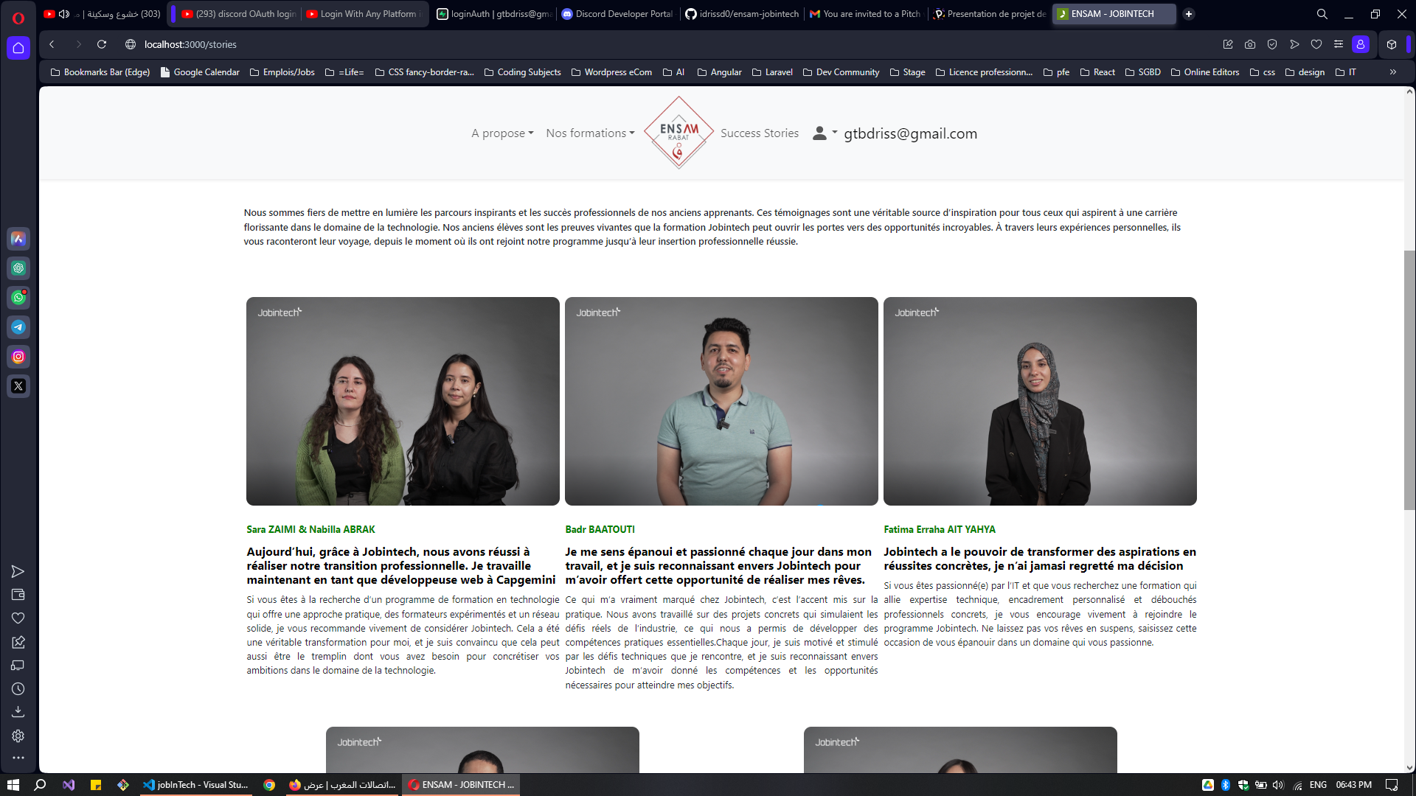
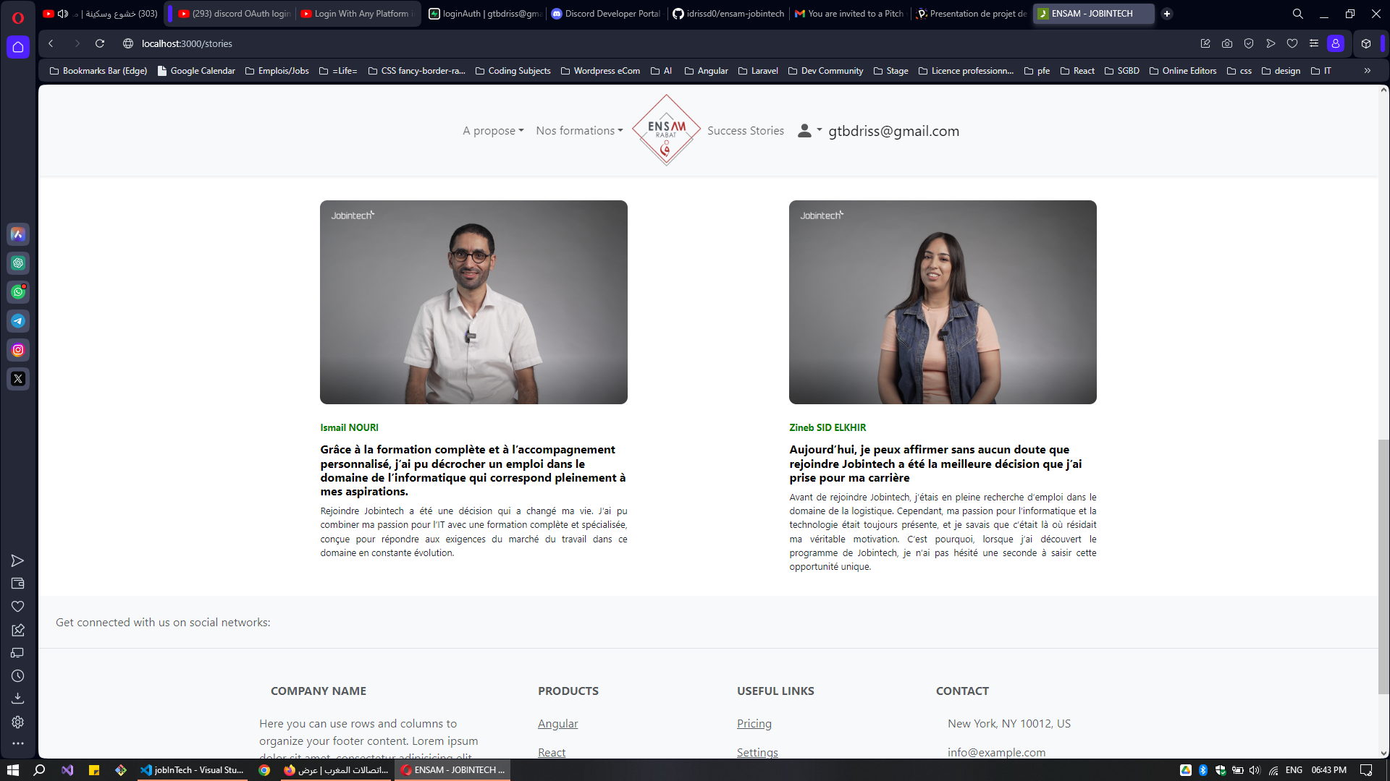
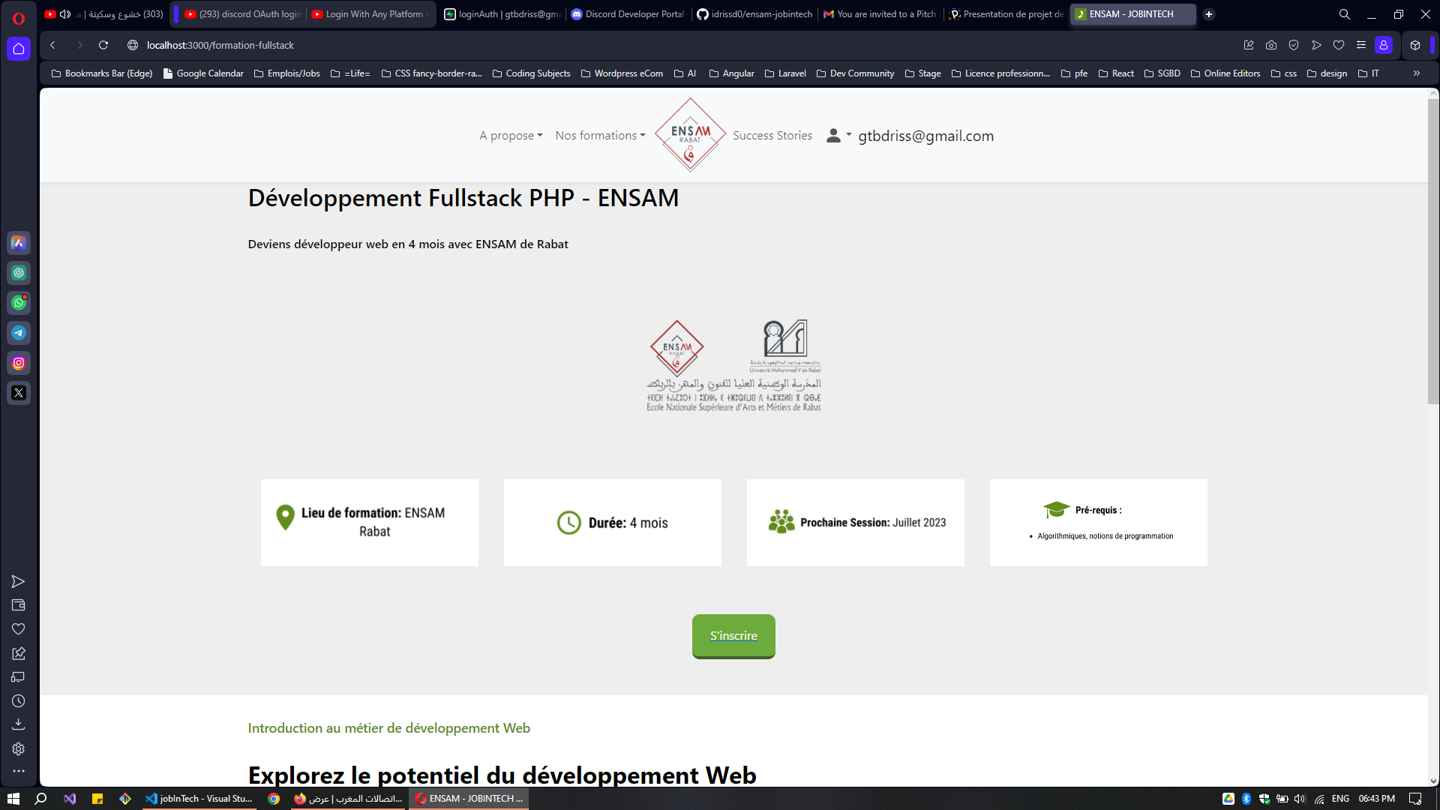

Slide 17
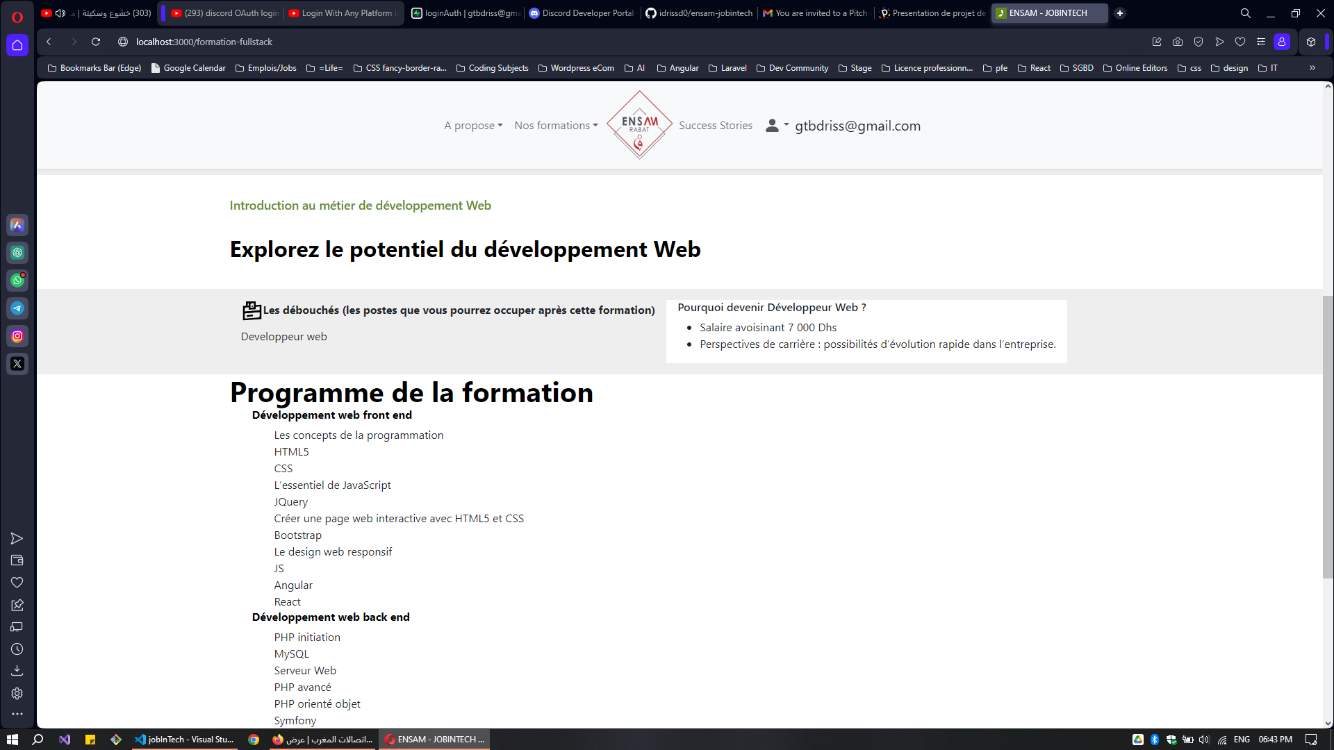
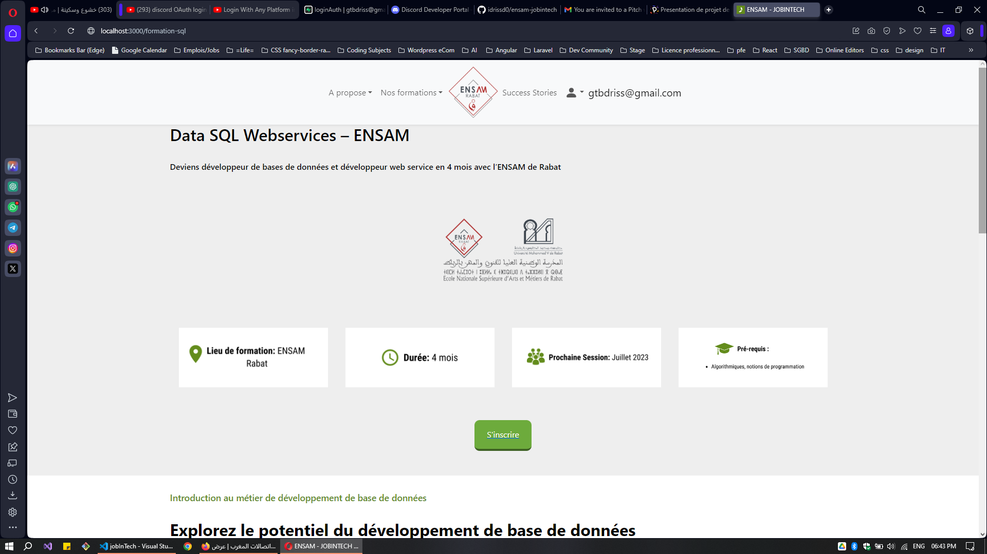
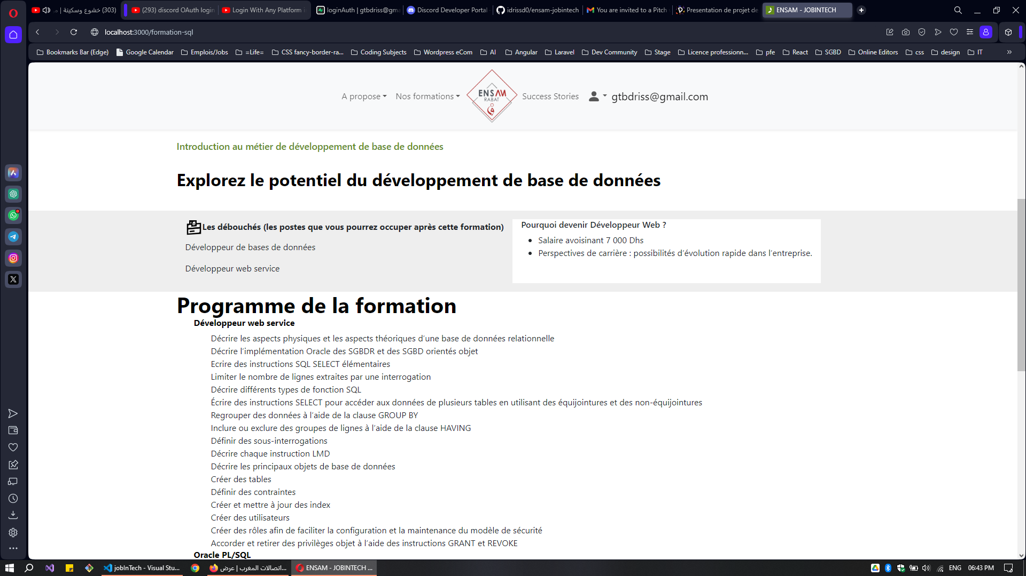
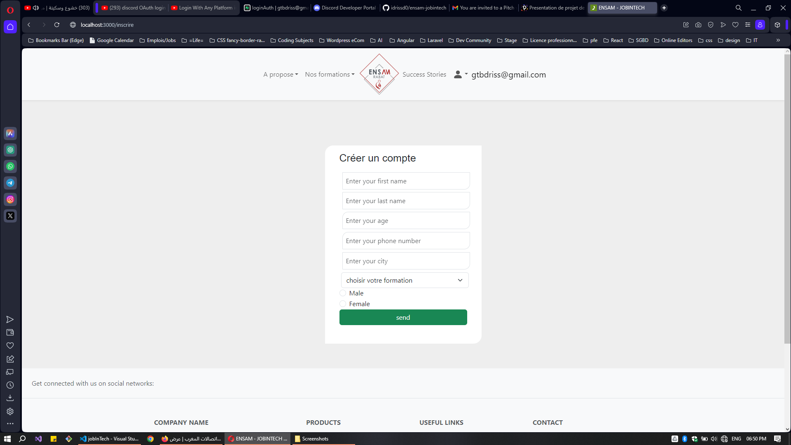

Slide 18
Conclusion
En somme, la collaboration entre JobinTech et l'ENSAM Rabat incarne notre engagement envers l'innovation technologique, la formation d'une nouvelle génération de talents, et la contribution au développement de l'écosystème technologique marocain. Cette initiative offre des opportunités uniques aux étudiants et reflète notre vision audacieuse pour l'avenir technologique du Maroc. Votre implication est au cœur de cette révolution, et nous sommes prêts à vous accompagner dans cette aventure stimulante.

Slide 19



